Slide 1


Slide 2



Maintenant, c’est l’activité des questions en rafale. Je vais désigner des élèves au hasard pour répondre. Tenez-vous prêts.
?
?
?

Slide 3

Comment ça va ?
?
Comment ça va ?

Slide 4

Comment tu t’appelles ?
?
Comment tu t’appelles ?

Slide 5
Quel est ton nom ?
?
Quel est ton nom ?

Slide 6
Quel est ton prénom ?
?
Quel est ton prénom ?

Slide 7
Tu as quel âge ?
?
Tu as quel âge ?

Slide 8
Tu es en quelle classe ?
?
Tu es en quelle classe ?

Slide 9
Tu es dans quelle école ?
?
Tu es dans quelle école ?

Slide 10
Comment tu vas à l’école ?
?
Comment tu vas à l’école ?

Slide 11
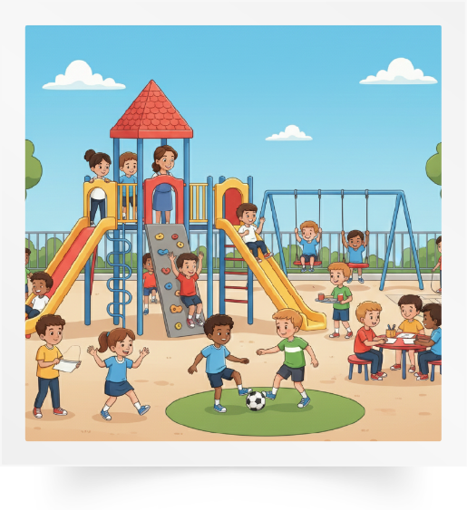
Où sont les élèves ?
?
Où sont les élèves ?

Slide 12

Où est la maitresse ?
?
Où est la maitresse ?

Slide 13
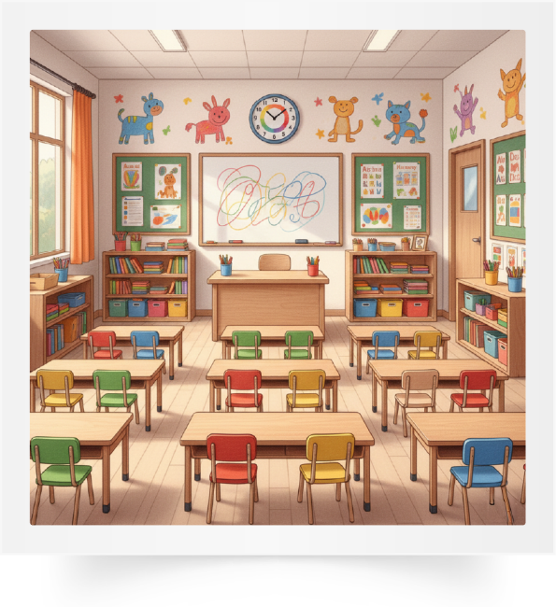
Où est le maître ?
?
Où est le maître ?

Slide 14
Qu’est-ce que tu fais à l’école ?
?
Qu’est-ce que tu fais à l’école ?

Slide 15
Qu’est-ce que tu fais à la maison ?
?
Qu’est-ce que tu fais à la maison ?

Slide 16
Qu’est-ce que tu aimes faire à l’école ?
?
Qu’est-ce que tu aimes faire à l’école ?

Slide 17
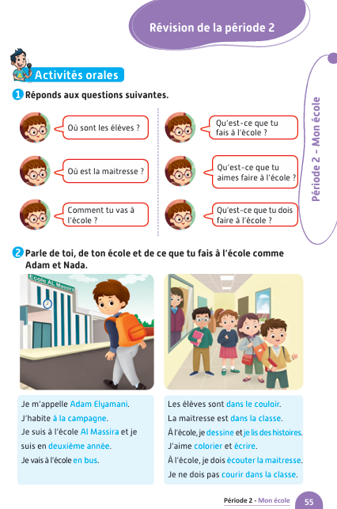
Prenez vos livrets à la page 55.

Slide 18
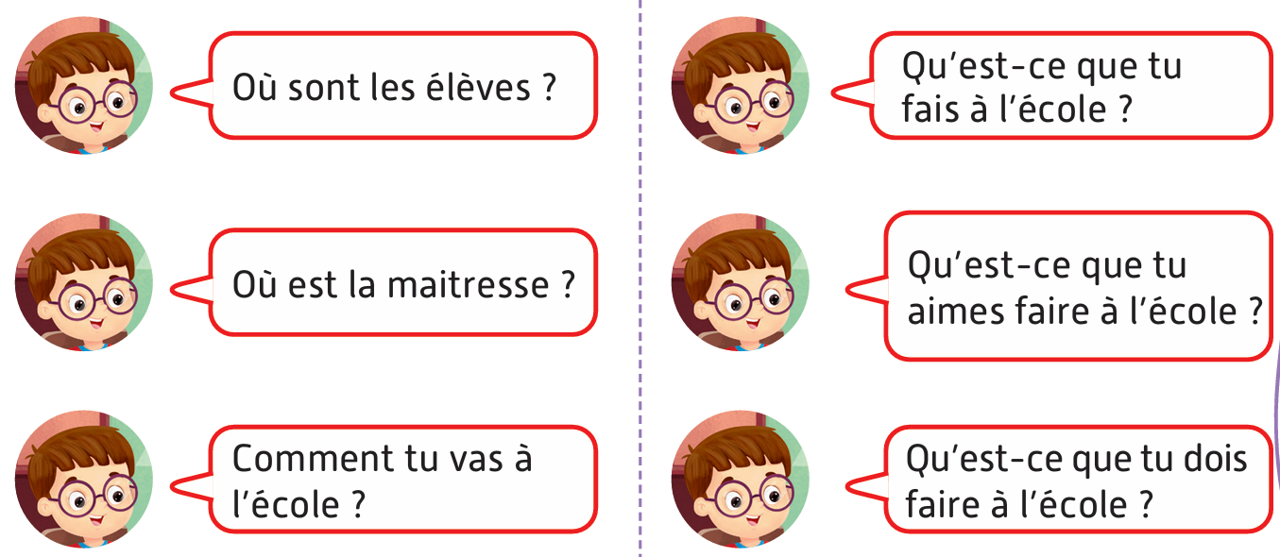

Maintenant, tout le monde participe. Chacun pose à l’autre les questions suivantes :

Slide 19



Plan de la séance
Réservé à l’enseignant (e)
Questions en rafale.
2, Activité 2
Prise de parole.

Slide 20

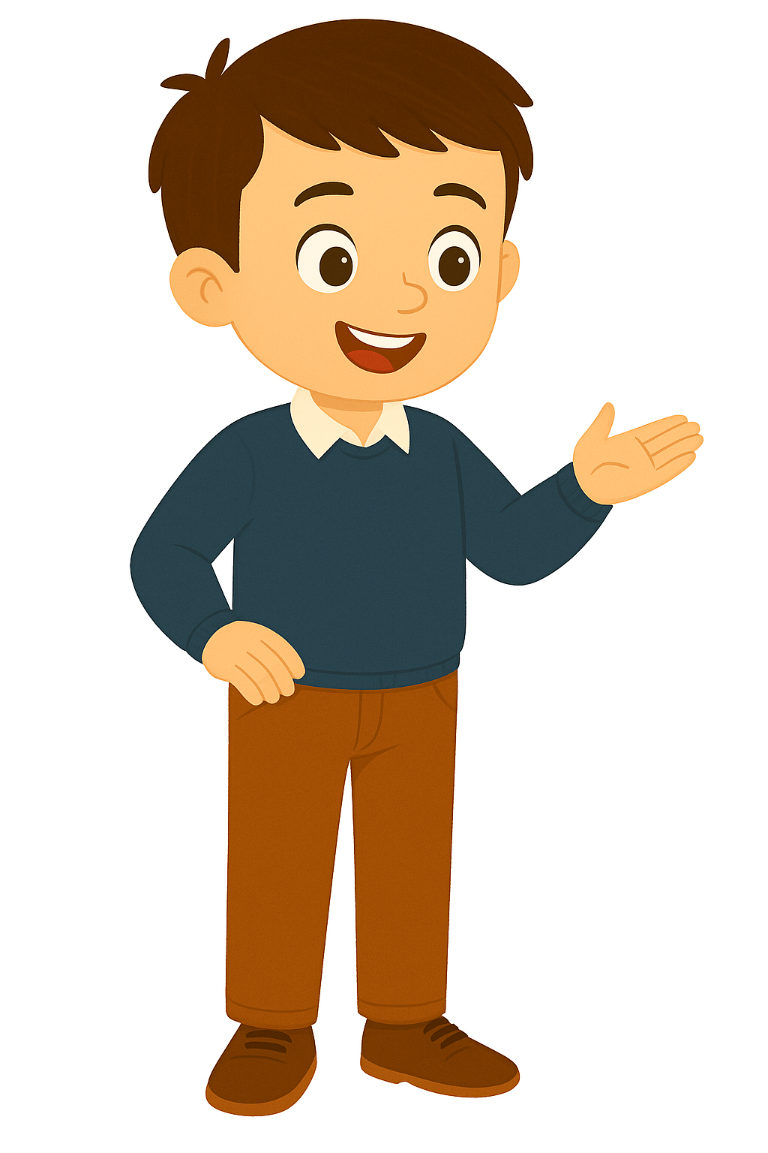
Maintenant, vous allez prendre la parole pour vous présenter et pour parler de votre école, de ce que vous faites et de ce que vous aimez faire à l’école. Écoutez bien.
Étape 1
Étape 2
Étape 3

Slide 21
Étape 1. Je vais vous expliquer la situation.
Étape 1
Étape 2
Étape 3
Situation : Présente-toi. Dis ton nom, ta classe, le nom de ton école, où sont les élèves et la maîtresse ou le maître. Puis, dis ce que tu fais et ce que tu aimes faire à l’école.

Slide 22
Étape 2. Chacun réfléchit silencieusement à ce qu’il va dire dans sa prise de parole.
Étape 1
Étape 2
Étape 3
Situation : Présente-toi. Dis ton nom, ta classe, le nom de ton école, où sont les élèves et la maîtresse ou le maître. Puis, dis ce que tu fais et ce que tu aimes faire à l’école.

Slide 23
Étape 3. Maintenant, vous allez prendre la parole. Qui veut passer au tableau ?
Étape 1
Étape 2
Étape 3
Bonjour,
Je m’appelle _____________ .
Je suis en ____________année.
Je suis à l’école ____________ .
Les élèves sont [lieu].
La maitresse est [lieu].
À l’école, je _____________ .
À l’école, j’aime _____________.

Slide 24
Prenez vos livrets à la page 55.

Slide 25
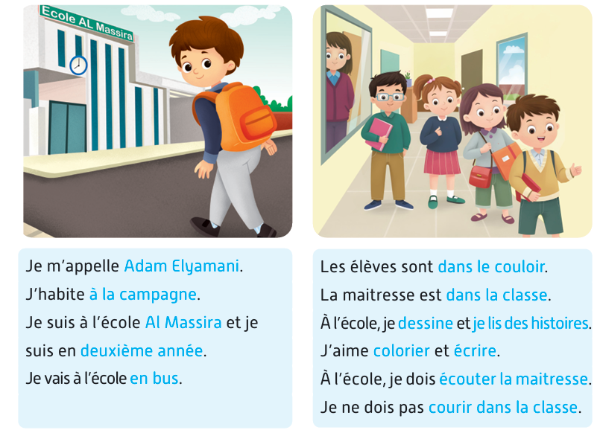
Maintenant, tout le monde participe. Chacun se présente à l’autre. Il dit son nom, où il habite, sa classe, le nom de son école, comment il va à l’école, où se trouvent les élèves et la maîtresse ou le maître, et ce qu’il aime faire à l’école, comme dans les exemples.

Slide 26

La séance d’aujourd’hui est terminée. À la maison, lisez les paragraphes dans vos livrets.

